Slide 1



Slide 2


一例重症甲流合并CRAB感染的病例诊治分享

Slide 3

● 病例简介
摘要
1.独特性：患者重症甲流，因ARDS行VV-ECMO支持，后因CRAB感染后调整抗感染治疗方案后好转。
2.背景：患者VVECMO支持，因合并感染，出现高热，感染指标反复

Slide 4
● 患者基础信息
1.人口学信息：39岁，女，无业
2.主诉：(代)发热、咳嗽10余天，呼吸困难7天，加重2天
3.既往史：精神分裂症”10余年，长期口服抗精神病药物，近半年来停用；“高血压”半年，血压最高至160/100mmHg，口服“施慧达1片/日”，血压控制在120/80mmHg左右；

Slide 5
● 入院后检查
1.体格检查：
体温36.4℃ 脉搏62次/分 呼吸15次/分 血压145/90mmHg
2.辅助检查：
胸部影像学时双肺渗出影

Slide 6
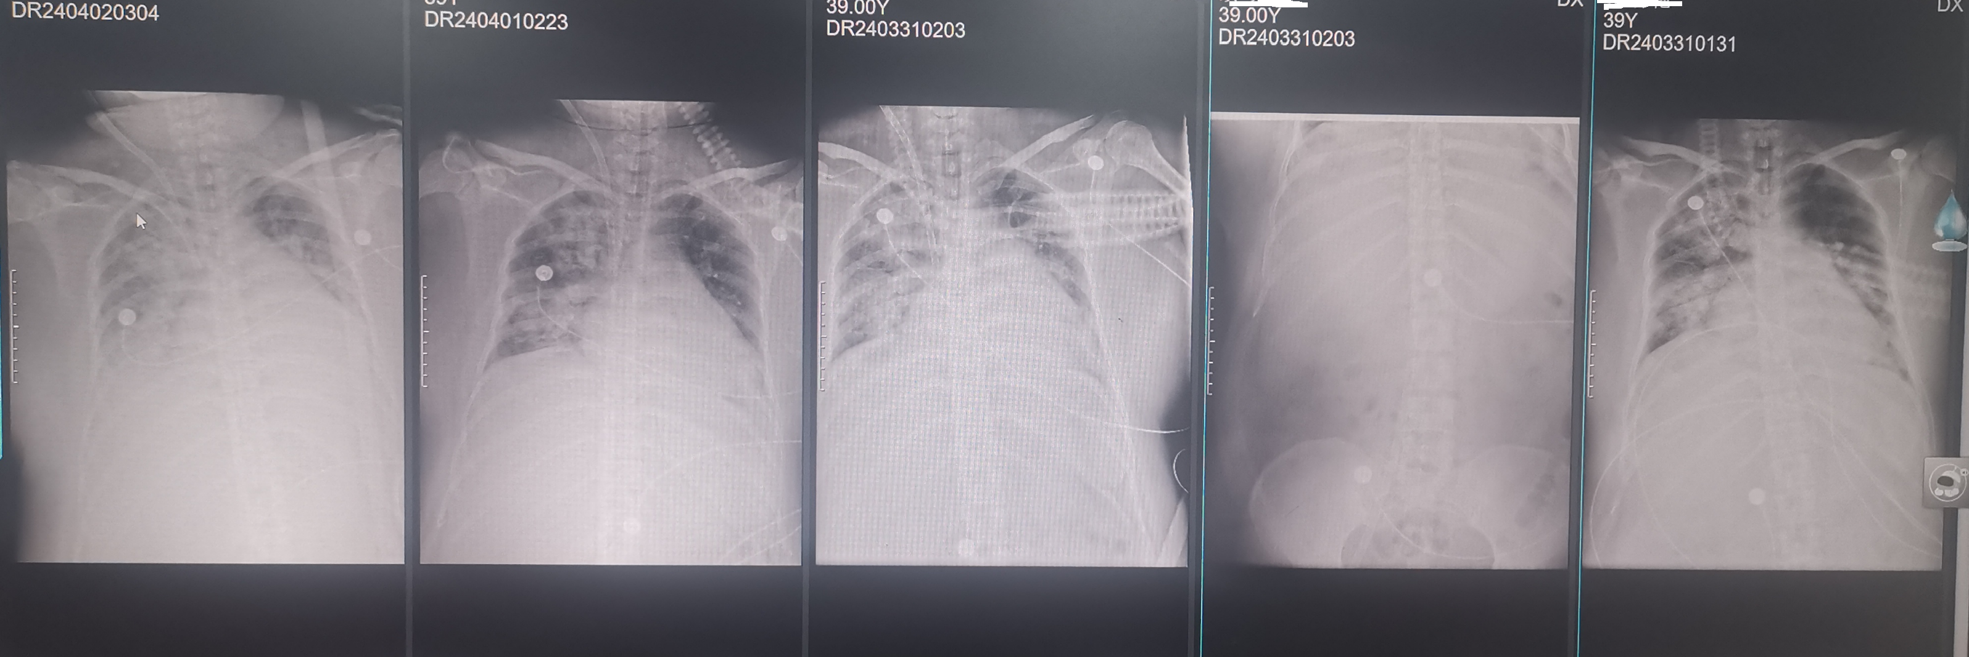
● 入院后检查
3.影像学检查：

Slide 7
● 诊断评估
诊断评估
1.初步诊断：1.社区获得性肺炎，重症 2.急性呼吸窘迫综合征 3.呼吸衰竭 4.脓毒症 5.精神分裂症 6.糖尿病？7.高血压病
2.诊断依据：1、重症肺炎的诊断标准：符合1条主要标准
2、符合2023年ARDS新定义的诊断标准
3.鉴别诊断：排除肿瘤性疾病

Slide 8
● 治疗过程
1.药物：左氧氟沙星针 0.75g qd
帕拉米韦针 0.6g qd
甲强龙针 40mg qd
俯卧位通气
2.手术：无

Slide 9
● 治疗过程
3.微生物/病理结果：肺泡灌洗液是CRAB，多黏菌素和替加环素敏感
4.方案调整：调整为依拉环素（静脉）+多粘菌素（雾化），同时气管切开
5.指标追踪：体温好转

Slide 10
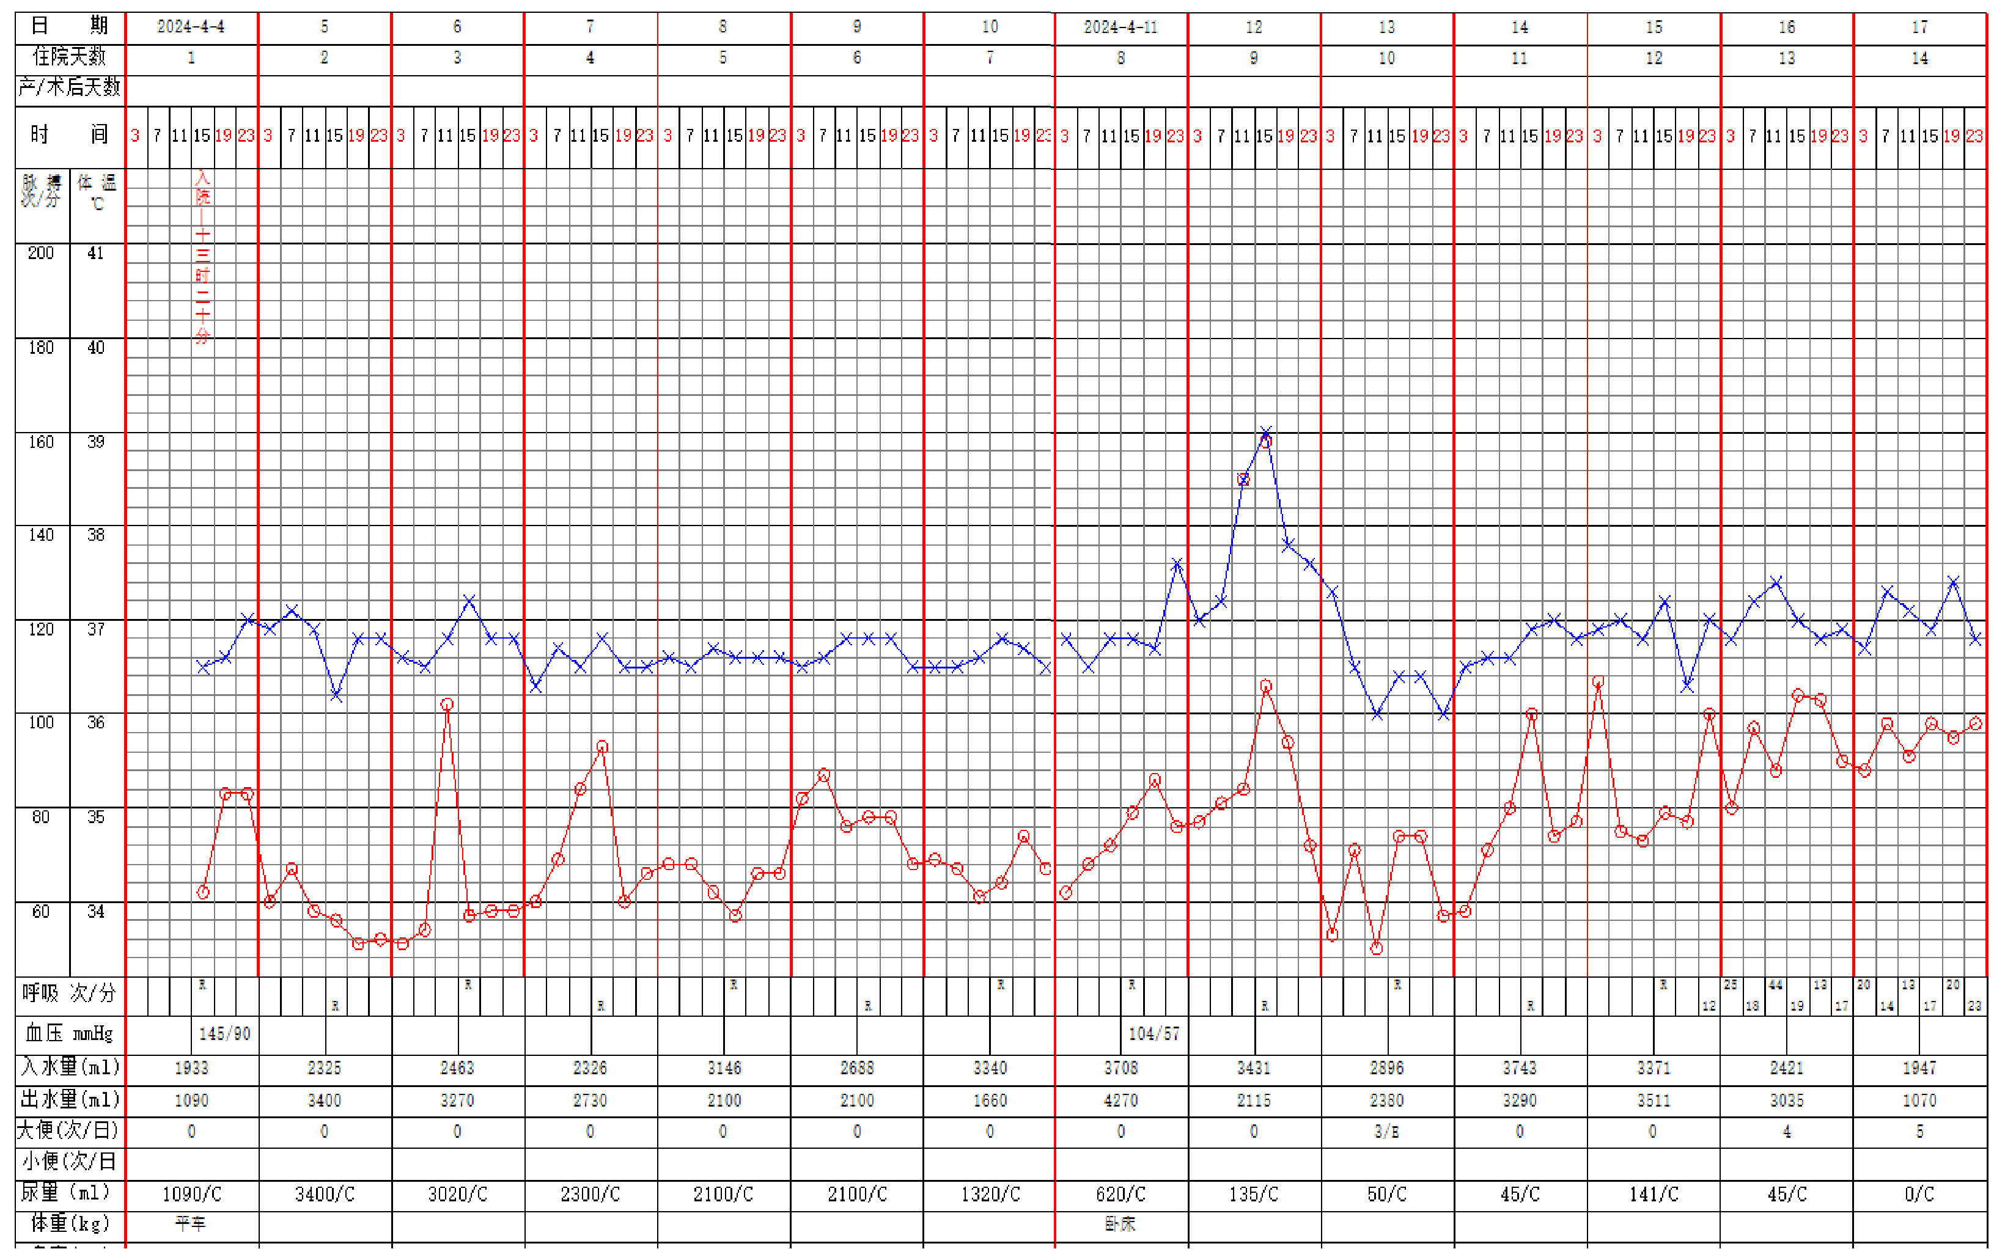
● 治疗过程
3.时间轴记录:(折线图)

Slide 11

● 诊疗体会
1.疗效评价：调整抗感染治疗方案后患者体温好转，感染指标下降
2.局限性：未在进行病原学复查
3.结论：针对多重耐药菌感染，在调整抗感染治疗方案的同时，加强气道管理，必要时气管切开。

Slide 12
感谢观看
敬请指导

